Slide 1

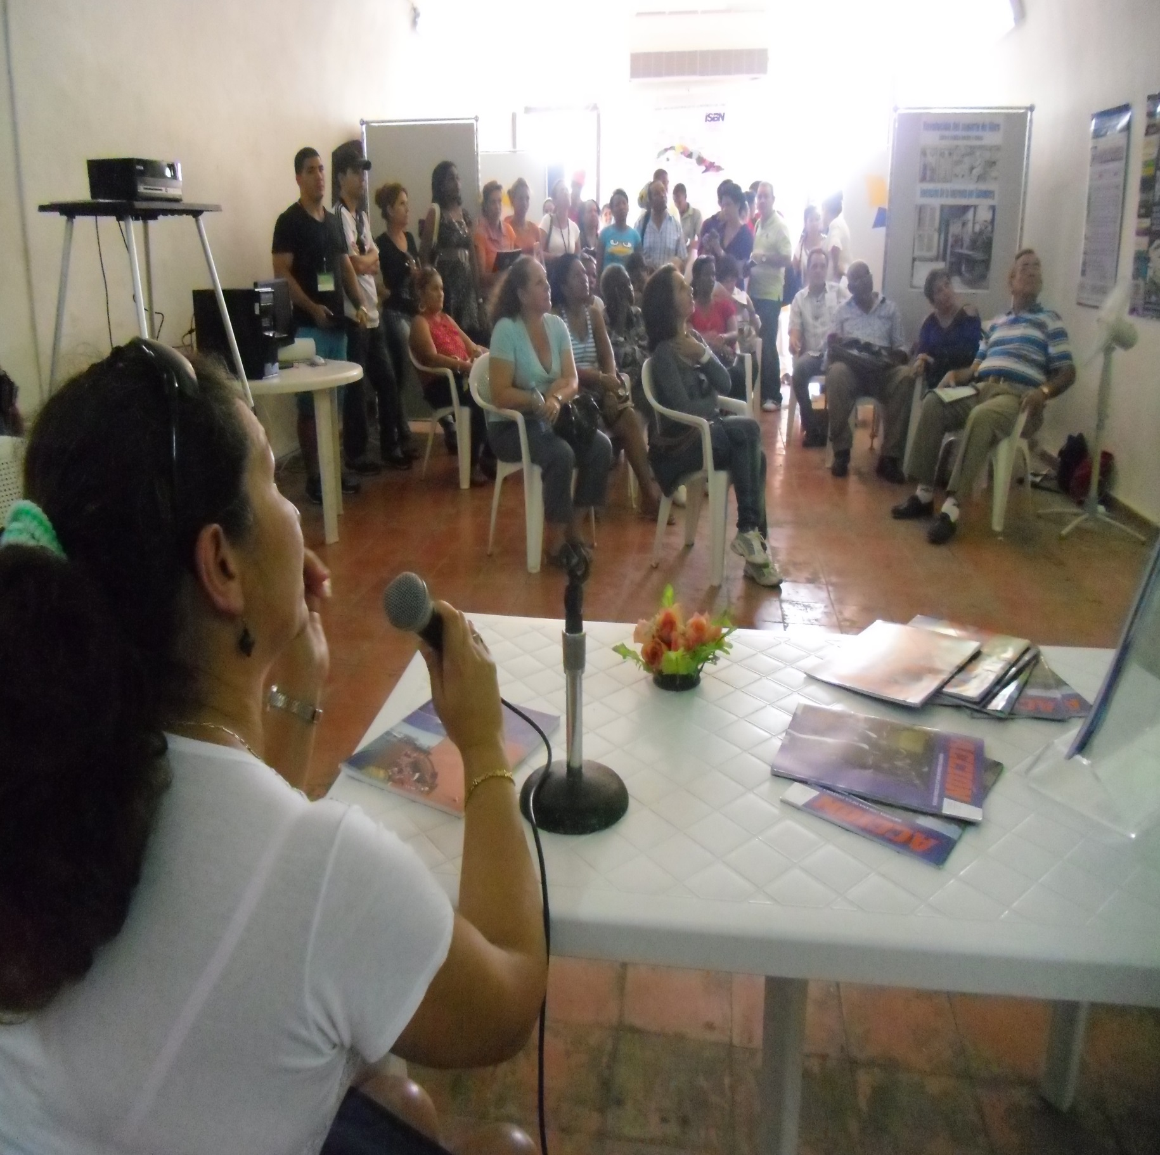
IX FORMACIÓN UNIVERSITARIA DE LOS PROFESIONALES DE LA EDUCACIÓN.
La lectura para el desarrollo de la competencia comunicativa del profesional de la actividad física.
Dr.C. Berta Bosque Jiménez
INTRODUCCION
(OBJETIVOS)
DESARROLLO
La lectura es una de las actividades más importantes y útiles que el ser humano realiza a lo largo de su vida. La vinculación entre la lectura, la escritura y el pensamiento constituye hoy una reflexión para el desarrollo del profesional del siglo XXI.
Lo que permite establecer como objetivo, fomentar el uso de la lectura crítica a través de las técnicas que permite descubrir las ideas y la información que subyacen dentro de un texto escrito, para desarrollar la capacidad y el significado de una palabra o frase en el contexto y la habilidad para leer en forma analítica con razonamiento respondiendo a los nuevos enfoques de la enseñanza.
El trabajo que se presenta se relaciona con las concepciones de la Competencia Comunicativa y la Lectura crítica como elementos claves para el proceso de desarrollo de investigación de los profesionales.
En correspondencia con esta afirmación en el Informe de la UNESCO sobre la educación para el Siglo XXI se sostienen que la función esencial de la educación es “conferir a todos los seres humanos la libertad de pensamiento, de juicio, de sentimientos y de imaginación que necesitan para que sus talentos alcancen la plenitud y seguir siendo artífices, en la medida de lo posible, de su destino” (Díaz, 2010, p.37).
Su uso para el pensamiento permite, a quienes ponen en marcha la lectura y la escritura, operar sobre las ideas, transformarlas y producir nuevos conocimientos, al mismo tiempo que incide sobre la constitución de la mente por el contacto permanente con las actividades letradas, activa la memoria a corto y a largo plazo, sobre todo la memoria semántica (almacenamiento del significado de palabras) y la episódica (datos sobre sucesos) a la vez estimula la concentración y la atención.
El concepto de lectura crítica hace referencia a la técnica o el proceso que permite descubrir las ideas y la información que subyacen dentro de un texto escrito. Esto requiere de una lectura analítica, reflexiva y activa, por lo tanto, es el paso previo al desarrollo de un pensamiento crítico.
La lectura crítica supone que el lector logre una comprensión rigurosa y que aporte algo de sí mismo al interpretar. Hacer lectura crítica no es solamente entender el texto. Tampoco es expresar, sin ningún criterio, una opinión. Sí, en cambio, es realizar de él una interpretación, fruto de la comprensión o estudio del texto. Es agregar significado, aplicándolo al mundo de la vida. (Girón, S., Jiménez, C. & Lizcano C., 2007, p. 40).
Elementos que perfeccionan lo que se define como la competencia comunicativa, “…la capacidad que adquiere el profesional al saber usar los conocimientos integrados de la lengua, que responden en su desarrollo a los procesos complejos, dinámicos y eficaces de interacciones expresivas y representativas dentro de un contexto específico, teniendo en cuenta los enfoques cognitivo-contextual, afectivo-psicomotor y comportamental-comunicativo, a través del lenguaje verbal y no verbal …” Bosque, B. (2018).
Los procesos de comunicación e investigación demandan la adquisición de hábitos de pensamiento entre los que se destacan: definición, distinción, relación y sistematización. También lo distinguen las fases.
La fase heurística es la inclinación del proceso de investigación dedicada a buscar, explorar y diseñar. (estado del arte).
La fase hermenéutica es la orientada a la interpretación de los datos o informaciones recabados en la fase heurística.
La fase redaccional es la que debe escribir como forma peculiar de comunicación, debe lograr la redacción o escritura científica.
Las técnicas de lectura, según las fases de la investigación:
Lectura para seleccionar terminologías: es la de reconocimiento, subrayando los términos que definen científicamente y los que se asocian por el conocimiento.
Lectura de formulación conceptual: es formularse preguntas sobre el posible contenido para ganar información y actualizar los conocimientos.
Lectura de reflexión y aplicación: es donde el lector comienza a elaborar sus propias ideas y llega a abordar de manera especializada con enjuiciamiento teórico axiológico.
Lectura de conclusiones a través de sugerencias y aplicación: es donde se escriben algunas oraciones a manera de resumen esto hará que se sintetice y te ayudará con la comprensión.
CONCLUSIONES
REFERENCAS BIBLIOGRÁFICAS
Las técnicas de lectura aportan las herramientas necesarias para leer con una actitud crítica, activa y autónoma cualquier información. La elección de lecturas que despierten el interés propiciará una actitud reflexiva que conlleve a la mejor comprensión del contenido. Los ejercicios de comprensión de lectura responden positivamente a las capacidades para reconocer el significado de una palabra o frase en el contexto de las demás ideas, para entender e identificar lo fundamental de la lectura y para identificar las relaciones entre las ideas para realizar el análisis y síntesis de la información.
En los trabajos de investigación especialmente en las tesis, los artículos que se publican en las revistas especializadas exigen del autor considerables dosis de lectura; de lectura de textos y de lectura de su propio texto para asegurar su solidez y legibilidad.
Lectura
1- Argudin, Y. & Luna, M. (2003). Aprendiendo a pensar leyendo bien: habilidades de lectura a nivel superior. 5 reimpr. (pp.43-114). México, Plaza y Valdés Editores.
2- Ávila, C. P. C., Higuera, M. R., & Soler, R. N. C. (2017). Lectura Crítica. Definiciones, experiencias y posibilidades. Saber, ciencia y libertad, 12(2), 184-197.Recuperado: https://dialnet.unirioja.es/servlet/articulo?codigo=6556873
3- Díaz Fernández, J. A. (2010). Fundamentos de la educación: democracia, economía y sociedad, en la UNESCO: estudio crítico de “La Educación encierra un tesoro": Informe a la UNESCO de la Comisión Internacional sobre la Educación para el Siglo XXI, presidida por Jacques Delors.
4- Fainholc, B. (2004). Investigación: la lectura crítica en Internet: desarrollo de habilidades y metodología para su práctica. RIED. Revista iberoamericana de educación a distancia, 7(1-2), 41-64. Recuperado:http://revistas.uned.es/index.php/ried/article/view/1074/990
5- Girón Castro, S. J., Jiménez Camaro, C.E. & Lizcano Rivera, C. (2007). ¿Cómo hacer lectura crítica? Bogotá: Universidad Sergio.
La lectura es un proceso interactivo de comunicación en el que se establece una relación entre el texto y el lector.

